Slide 1

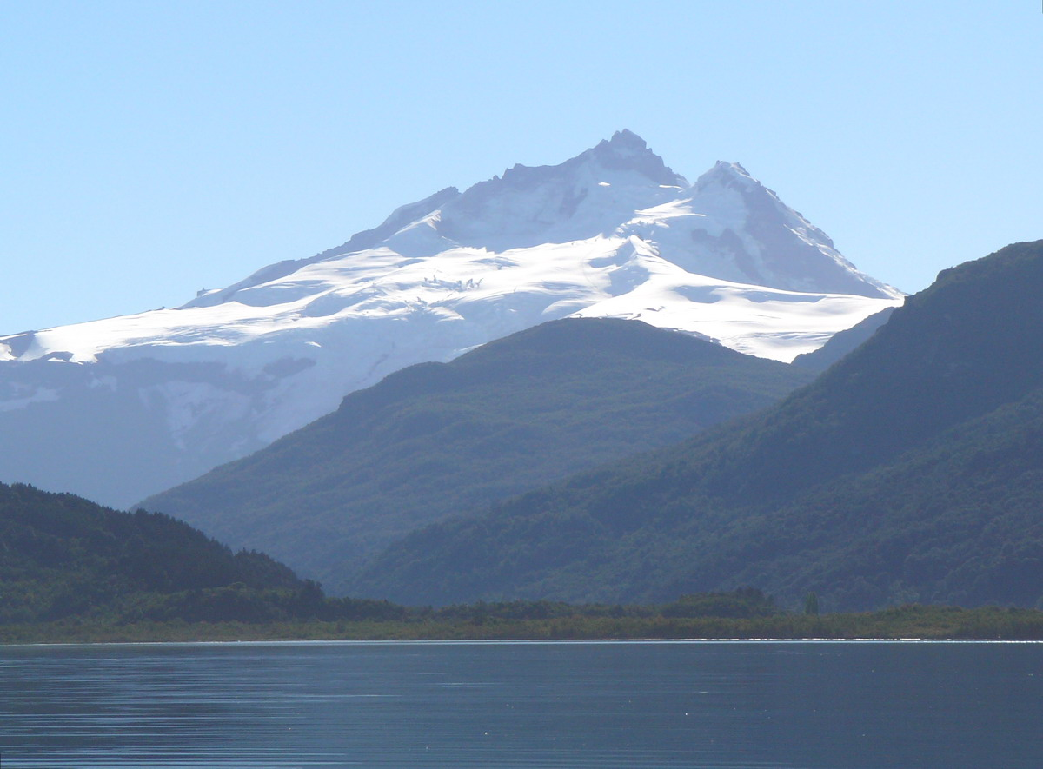
Tiết 46
Bài 43
Dân cư - Xã hội Trung và Nam Mĩ

Slide 2
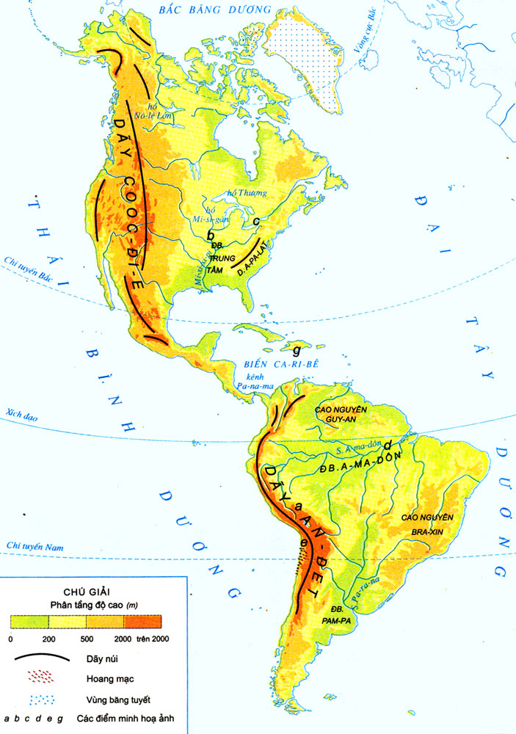
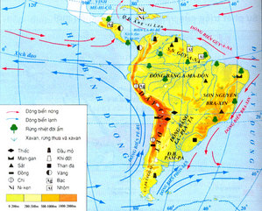
Bài 43:
DÂN CƯ, XÃ HỘI TRUNG VÀ NAM MĨ
Bản đồ tự nhiên châu Mỹ
Bản đồ tự nhiên Trung Nam Mỹ

Slide 3
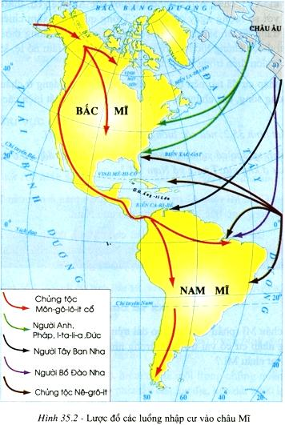
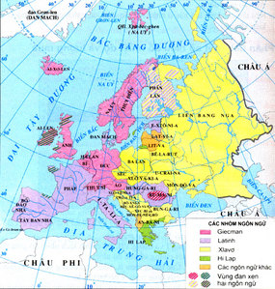
Trung và Nam Mỹ có các luồng nhập cư nào?
Anglo-Saxon là một dân tộc sống tại Đảo Anh từ thế kỷ 5 CN. Họ bao gồm những người có gốc từ các bộ lạc German tới từ lục địa châu Âu,
Châu Mỹ Ăng-lê
(Anglo-xacson)
Châu Mỹ La –tinh
Nhóm ngôn ngữ
La-tinh
Vì sao Trung và Nam Mỹ gọi là châu Mĩ La-tinh?

Slide 4
Bài 43:
DÂN CƯ, XÃ HỘI TRUNG VÀ NAM MĨ
1/ Dân cư:
Thành phần dân cư khu vực Trung và Nam Mĩ.

- Thành phần dân cư: Phần lớn là người lai. Do sự hợp huyết giữa người Tây Ban Nha, Bồ Đào Nha, người Phi và người bản địa Anh-điêng.

Slide 5

1/ Dân cư:
Thành phần dân cư khu vực Trung và Nam Mĩ.

- Văn hóa:
+ Có nền văn hoá Mĩ la tinh độc đáo.
+ Do sự kết hợp từ 3 dòng văn hoá Âu, Phi, Anh điêng.

Slide 6
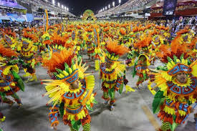
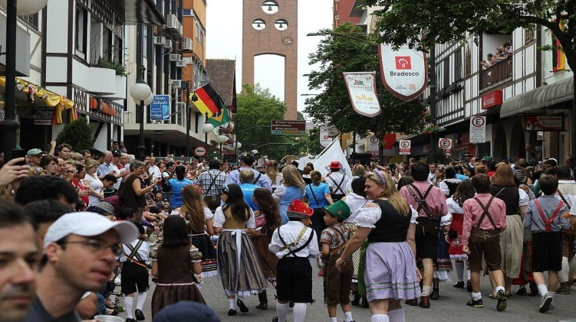
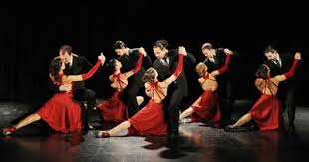
Bài 43:
DÂN CƯ, XÃ HỘI TRUNG VÀ NAM MĨ
1/ Dân cư:

- Văn hóa:
+ Có nền văn hoá Mĩ la tinh độc đáo. Do sự kết hợp từ 3 dòng văn hoá Âu, Phi, Anh-điêng.

Slide 7
Bài 43:
DÂN CƯ, XÃ HỘI TRUNG VÀ NAM MĨ
1/ Dân cư:

- Dân số:
+ Là khu vực đông dân, đứng thứ 4 thế giới.
+ Tỷ lệ gia tăng dân số cao, trên 1,7%

Slide 8
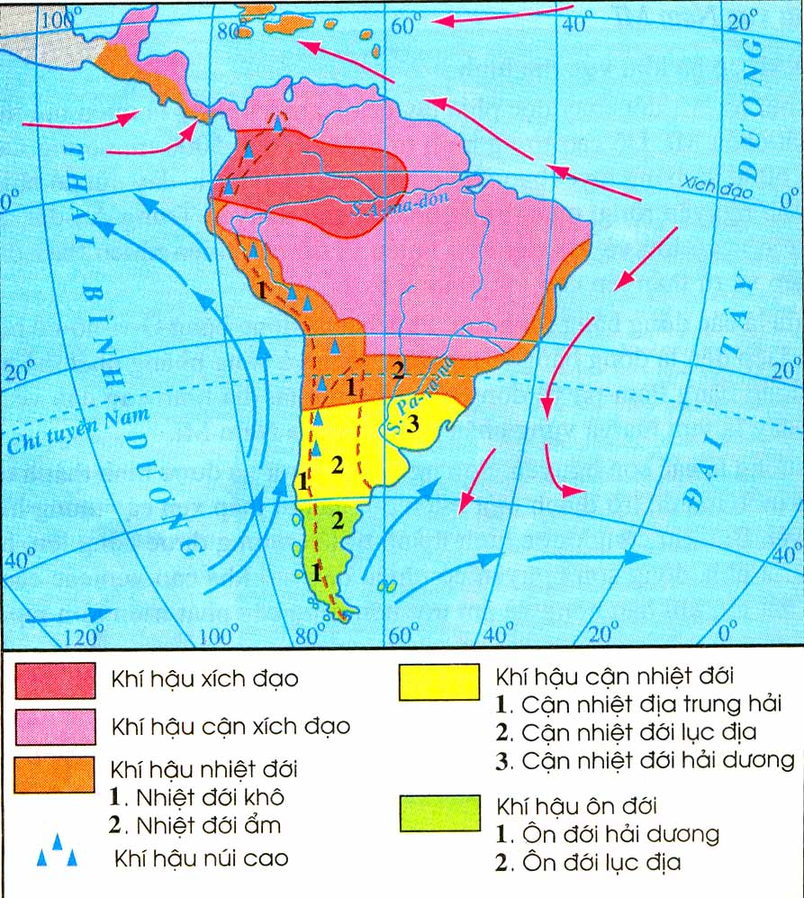
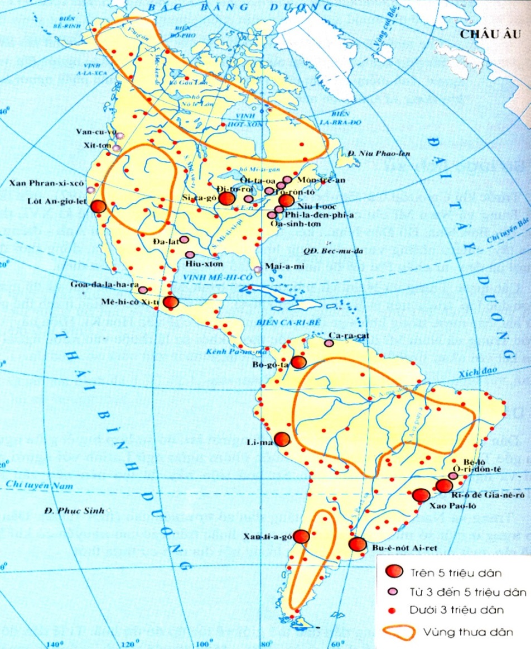
Bài 43:
DÂN CƯ, XÃ HỘI TRUNG VÀ NAM MĨ
1/ Dân cư:

- Phân bố dân cư: Không đồng đều.
+ Dân cư tập trung ở vùng ven biển, cửa sông hoặc trên các cao nguyên có khí hậu khô ráo, mát mẻ;

Slide 9
5: So sánh sự phân bố dân cư Trung và Nam Mĩ với Bắc Mĩ?
Thông tin phản hồi
 | Trung và Nam Mĩ | Bắc Mĩ
Giống nhau
Khác nhau
dân cư phân bố thưa thớt ở 2 hệ thống núi (Cooc-đi-e, An-đét); đông đúc vùng ven biển, cửa sông, cao nguyên.
dân cư tập trung chủ yếu ở khu vực đồng bằng trung tâm.
Thưa thớt ở đồng bằng A-ma-don

Slide 10
Bài 43:
DÂN CƯ, XÃ HỘI TRUNG VÀ NAM MĨ
1/ Dân cư:
2/ Đô thị hóa:

Slide 11
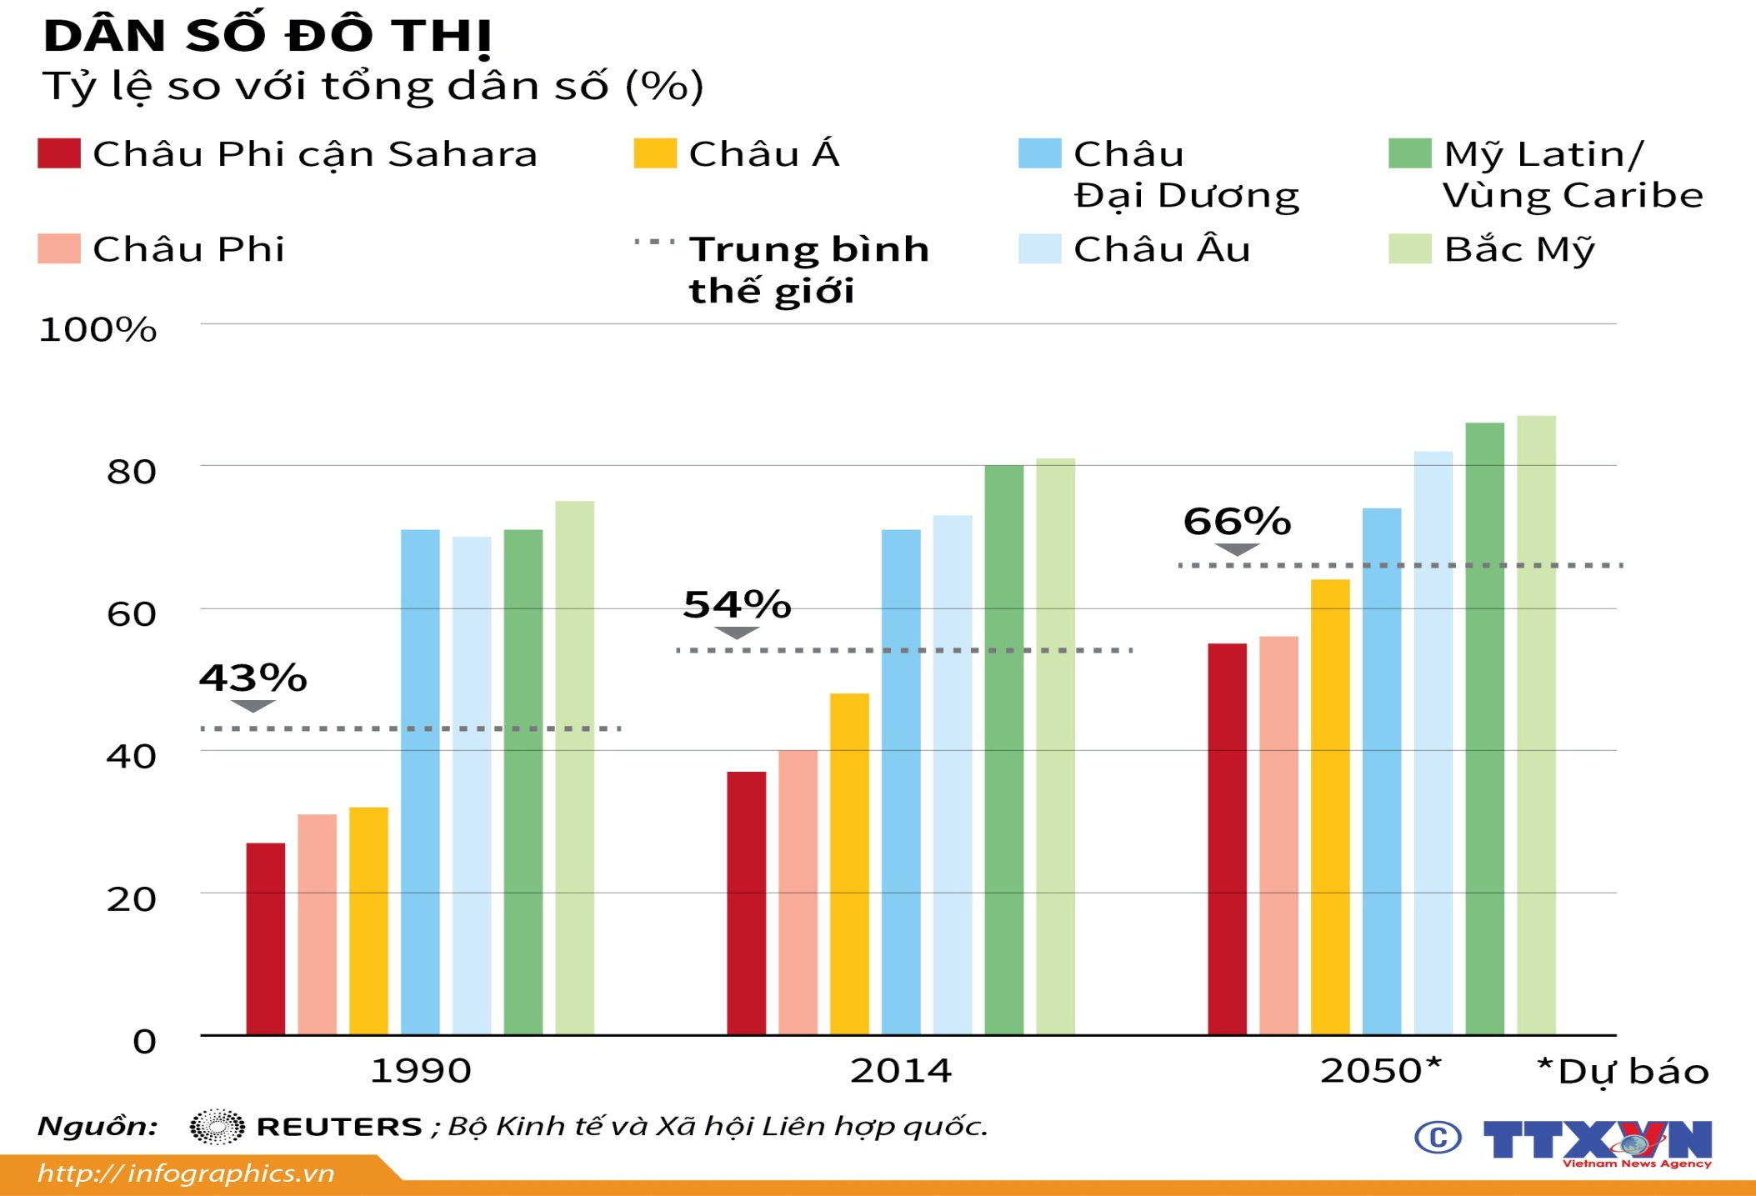
Đô thị hóa một số khu vực trên thế giới
76
80
81
71

Slide 12
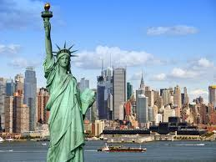
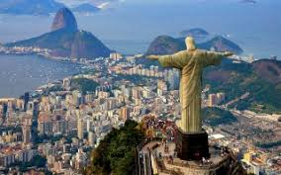
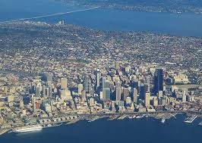
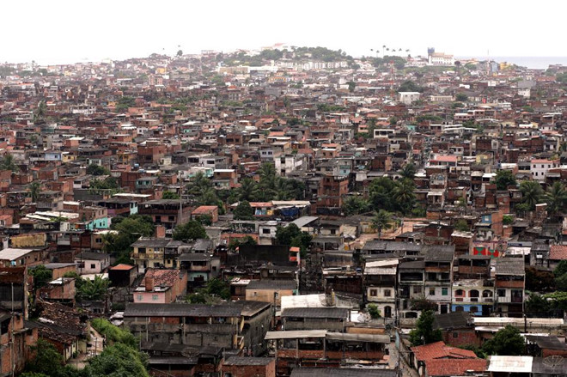
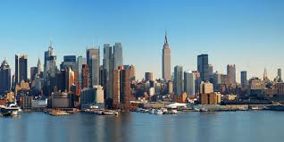
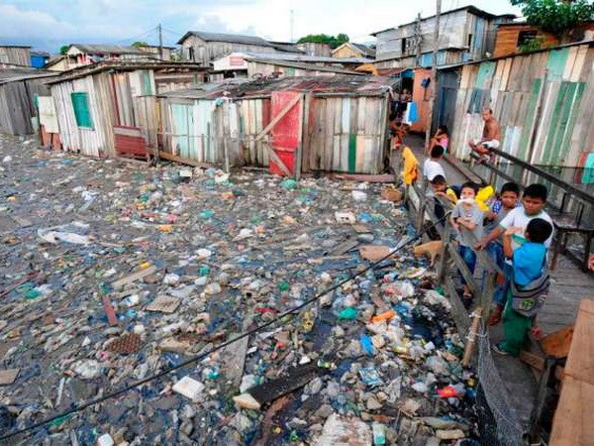
Ri-ô- đê Gia-nê-rô
New Yook
Ô nhiễm môi trường ở khu ổ chuột
Đô thị hóa Bắc Mĩ

Slide 13
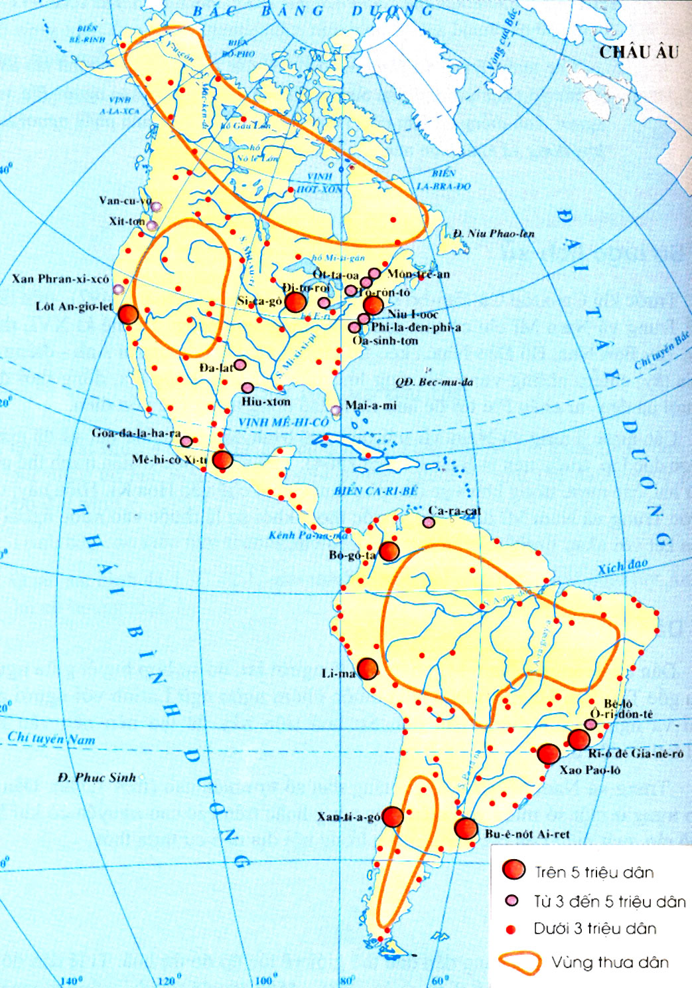
Sự phân bố đô thị này của Bắc Mĩ khác Trung và Nam Mĩ như thế nào?
Bài 43:
DÂN CƯ, XÃ HỘI TRUNG VÀ NAM MĨ
Kể tên các đô thị trên 3 triệu dân ở Bắc Mĩ & Trung và Nam Mĩ?
Bắc Mĩ | Trung và Nam Mĩ
Trung và Nam Mĩ có các đô thị trên 3 triệu dân ở ven biển,
Bắc Mĩ ngoài những đô thị trên 3 triệu dân ở ven biển còn có cả trong nội địa ven Hồ Lớn.

Slide 14
Bài 43:
DÂN CƯ, XÃ HỘI TRUNG VÀ NAM MĨ
1/ Dân cư:
2/ Đô thị hóa:

Tốc độ đô thị hóa đứng đầu thế giới.
Tỉ lệ dân thành thị cao khoảng 75% dân số.
Đô thị hóa tự phát gây ra nhiều hệ quả xấu:

Slide 15
Bài 43:
DÂN CƯ, XÃ HỘI TRUNG VÀ NAM MĨ
1/ Dân cư:
2/ Đô thị hóa:

+ Thiếu nhà ở, y tế giáo dục thấp kém,
+ Thiếu việc làm, nảy sinh các tệ nạn xã hội,
+ Ô nhiễm môi trường…

Slide 16
Luyện tập
1. Dân cư tập trung chủ yếu ở đâu? Thưa thớt ở đâu?
Điền các từ vào chổ chấm: ven biển , vùng trong nội địa, cửa sông, cao nguyên mát mẽ.
Dân cư tập trung chủ yếu ở: ............ ...........,............
Thưa thớt ở các ............................................
ven biển,
cửa sông, cao nguyên mát mẽ.
vùng trong nội địa
2. Xác định trên bản đồ các khu vực thưa dân
H43.1 Lược đồ các đô thị Châu Mĩ

Slide 17
Luyện tập
3. Tại sao dân cư lại tập trung thưa thớt ở hệ thống núi phía Nam An-đét và đồng bằng A-ma-zôn?
Điền các từ : khí hậu khô hạn, nhiều rừng rậm.
Do hệ thống núi phía Nam An-đét có ....................................,
đồng bằng A-ma-zôn ................................và chưa được khai phá hợp lí.
khí hậu khô hạn
nhiều rừng rậm
H43.1 Lược đồ các đô thị Châu Mĩ

Slide 18
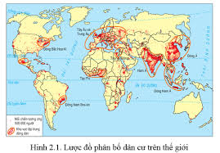
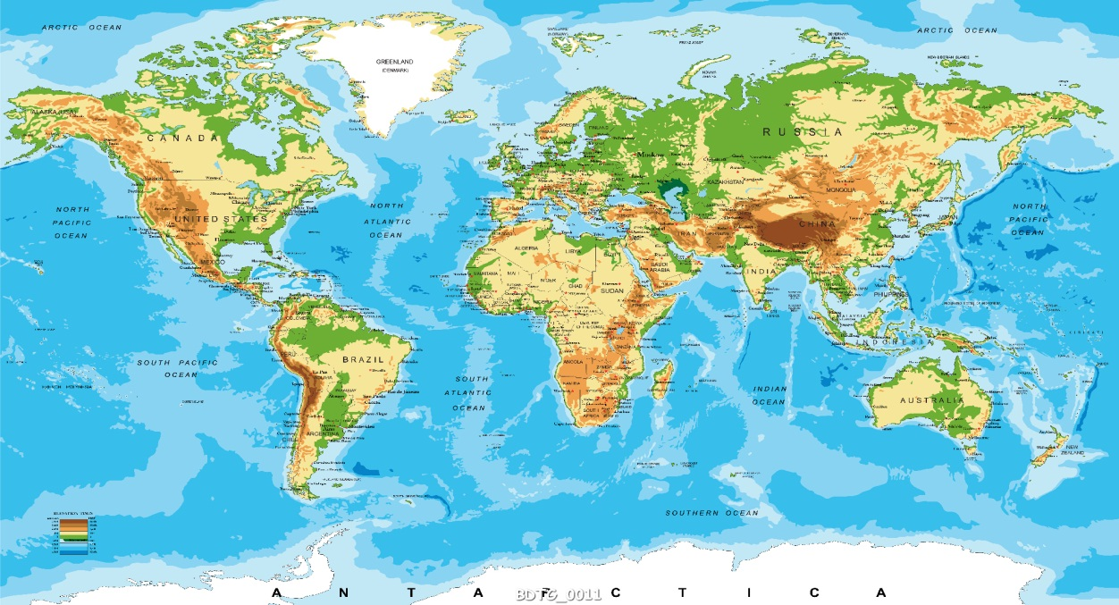
Vận dụng và mở rộng
Theo em, dân cư trên thế giới phân phân bố ở những nơi nào (theo địa hình, khí hậu...)?

Slide 19
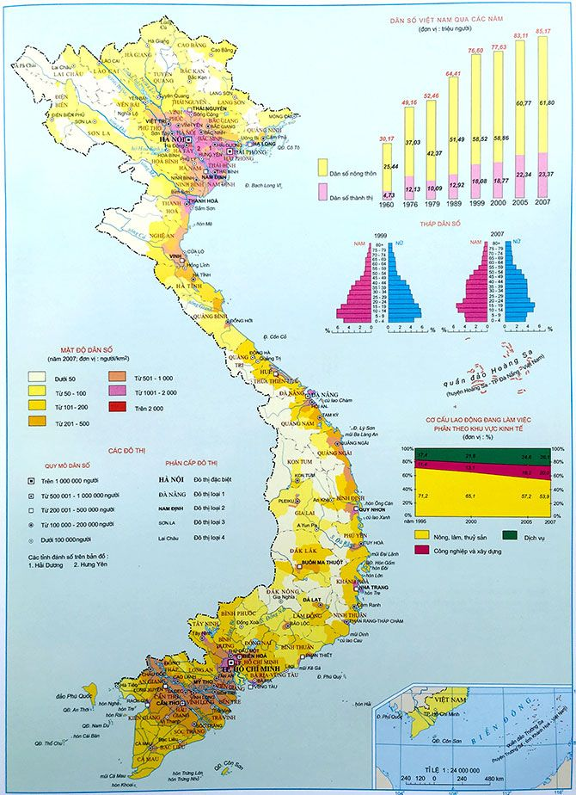
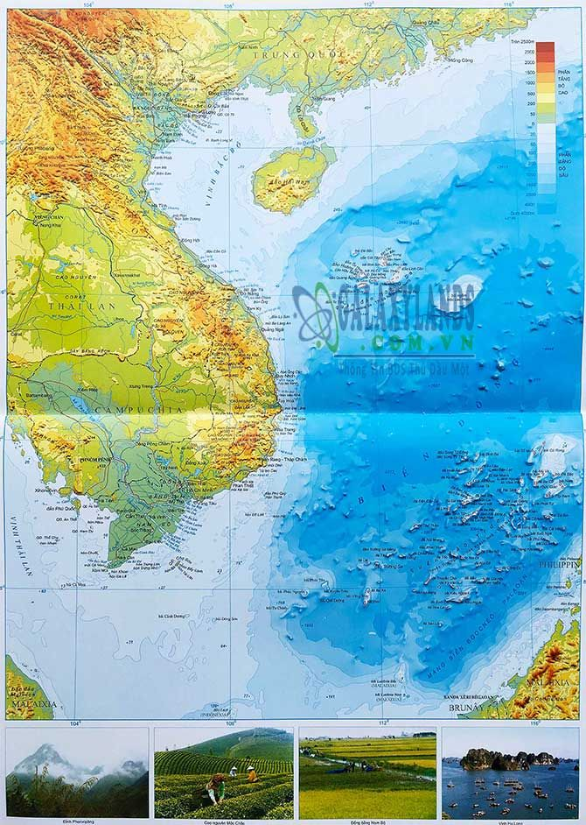
Vận dụng và mở rộng
Tìm những vị trí đông dân ở Việt Nam? Em có nhận xét gì về sự phân bố dân cư ở nước ta?

Slide 20


Dặn dò
Học bài
Chuẩn bị bài tiếp theo: Kinh tế Trung và Nam Mĩ
Sưu tầm tranh ảnh về: Sản xuât nông nghiệp Trung và Nam Mĩ

